Slide 1
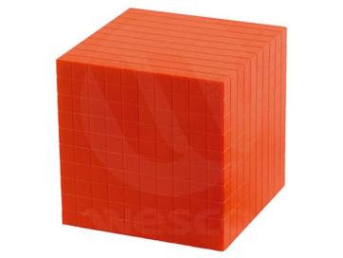
Qui peut écrire ce nombre en chiffres ?

Slide 2
C’est plus pratique quand on les regroupe !
Et c’est encore mieux dans un tableau !
m
c
d
u
Et sur un abaque :

